Slide 1
Rapport Février 2020

Slide 2
Sommaire
Transition d’High-Tech à Nourriture
Croissances à 2 vitesses entre visites et ventes
Variabilité comportementale grandissante
Le temps c’est de l’argent
Fin des ventes High-Tech, Chute du CA

Slide 3
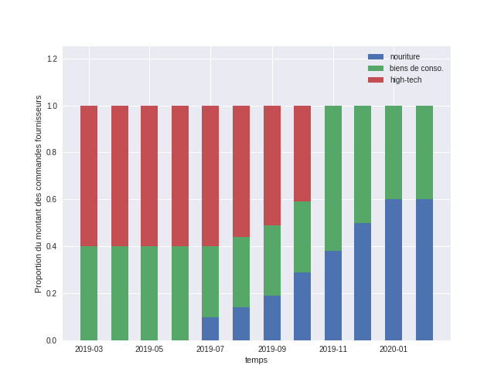
Transition d’High-Tech à Nourriture
3 Trimestres distincts :
T1 : Investissement High-Tech & Biens de Conso.
T2 : Lancement investissement Nourriture
T3 : Arrêt investissement High-Tech

Slide 4
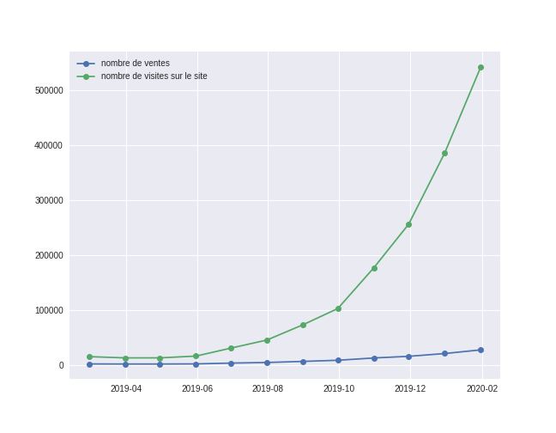
Croissances à 2 vitesses entre visites et ventes
T1 : Stagnation 20k Visites / 2k Ventes
T2 : Visites 20k -> 100k (x5)
Ventes 2k -> 8k (x4)
T3 : Visites 100k -> 550k (x5,5)
Ventes 8k -> 27,5k (x3,5)
Taux de conversion (10% -> 5%)

Slide 5
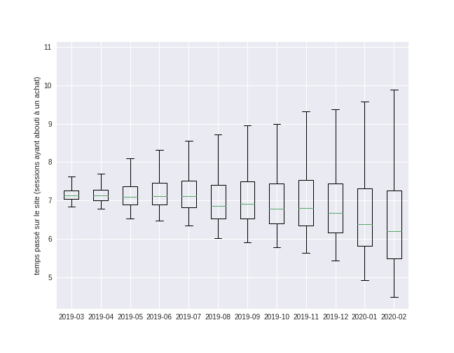
Variabilité comportementale grandissante
Comportements + en + variable
Extrêmes + en + écartés
Une majorité passant – en – temps

Slide 6
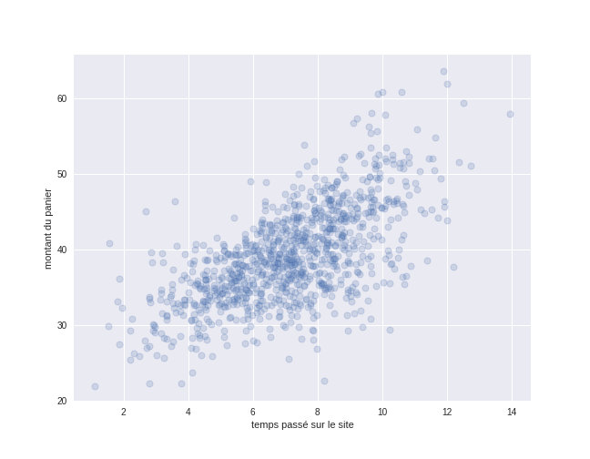
Le temps c’est de l’argent
Forte densité de 4 à 10min et 30 à 50€
Extrêmes significatifs :
temps bas <=> montants bas
temps élevé <=> montants élevés
Corrélation Positive Montant/Temps

Slide 7
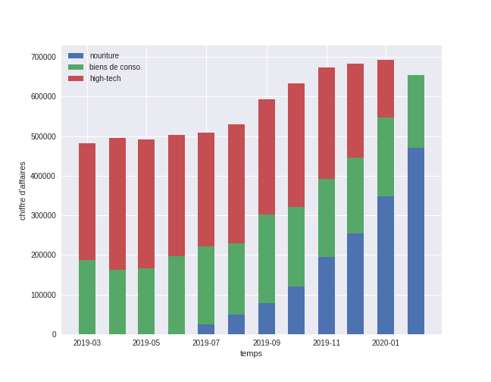
Fin des ventes High-Tech, chute du CA
T1 : CA global stagnant
T2 : Entrée Investissement Nourriture
CA => CA
T3 : Fin Investissement High-Tech
CA et CA 0
CA = 0 => CA

